Slide 1
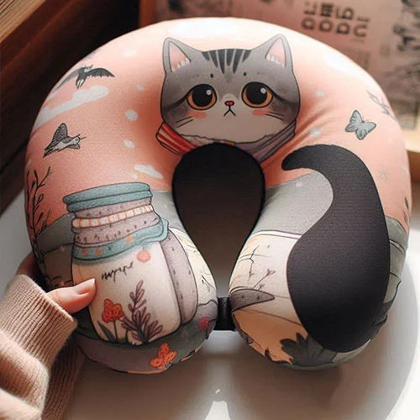


【提案書】
オリジナルネックピロー
特徴
ホテル業界や旅行業界、また様々なイベントのノベルティアイテムとして使用されることの多い綿入りのネックピロー。全面フルカラーでオリジナルプリントも可能です。
納期
納期スペース
仕様
素材：ポリエステルツイル
サイズ：w300×h370×d100(mm)
機能：綿入り
包装：個別袋入れ：あり
備考：印刷：昇華転写
お見積
お見積りスペース

